Slide 1
Day6 판다스 응용1
인하공업전문대학
컴퓨터시스템과
김기태

Slide 2
안녕하세요. 김기태입니다.
지난 시간에는 넘파이를 이용한 서울시 온도에 대한 분석을 처리해 보았습니다.
그럼 오늘은 판다스를 이용한 데이터분석을 수행해 보도록 하겠습니다.
공공데이터로 제공되는 서울시의 CCTV 데이터를 분석하기 위해 우선 파일에 대한 전처리 과정을 수행해 보겠습니다.
파일에 대한 데이터 전처리 과정은 결과의 정확도를 위해 아주 중요한 과정입니다.
그럼 CCTV에 대한 분석을 시작해보겠습니다.

Slide 3
[문제] CCTV 데이터 분석하기
[조건]
공공데이터 사이트에 제공되는 CCTV 데이터를 사용한다.
데이터 분석에서 사용하기 위해 셀데이터를 숫자 데이터로 변경하고 불필요한 데이터를 제거한다.
판다스 기능을 이용하여 파일을 불러오고 기본적인 데이터 분석 및 결측치 확인 및 특정한 값으로 처리를 수행한다.
각 자치구별 쓰레기 무단 투기용 CCTV 개수를 그래프로 나타낸다.

Slide 4

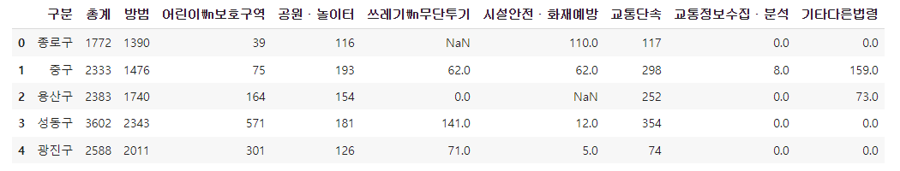
1. 데이터 읽기

Slide 5
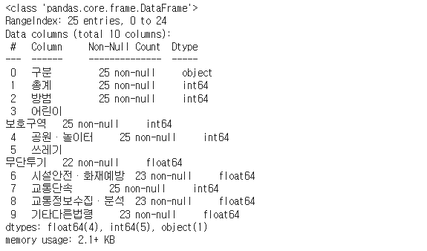

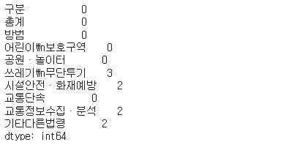
2. 데이터 확인

Slide 6

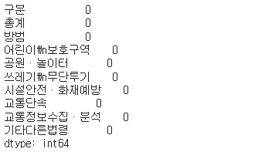
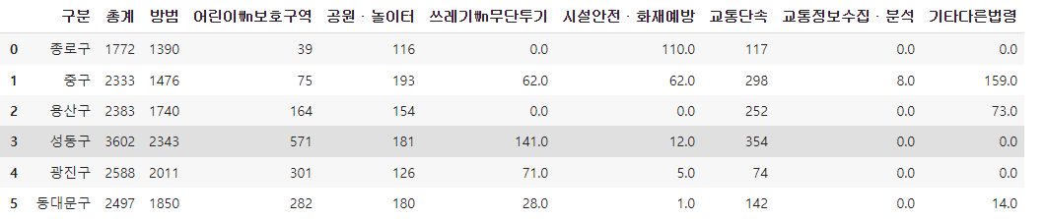
3. 데이터를 특정한 값으로 채우기

Slide 7

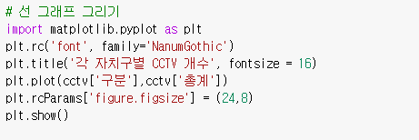
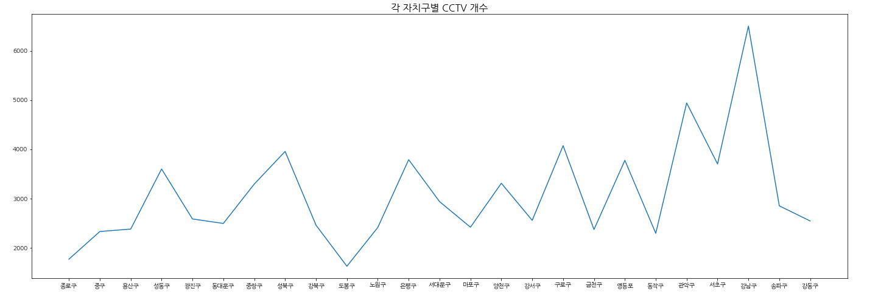
4. 데이터를 그래프로 출력

Slide 8
오늘은 판다스를 이용한 데이터분석을 수행해 보았습니다.
공공데이터로 제공된 서울시의 CCTV 데이터를 분석하기 위해 우선 파일에 대한 전처리 과정도 수행해 보았습니다.
또한 판다스의 기능을 이용해서 기본적인 데이터 분석 및 결측치 처리도 수행해 보았습니다.
오늘 배운 내용 잘 정리해두시기 바랍니다.
감사합니다.

